Slide 1



Physique chimie
Niveau
Niveau
2AC
Semestre 2
Chapitre 1
La réflexion de la lumière
Séances
Séance 4
Consolidation

Slide 2



Banque des icones utilisées dans les slides
Slide réservé à l’enseignant
L’élève prête l’attention à l’enseignant
L’élève lève la main avant de répondre

Slide 3


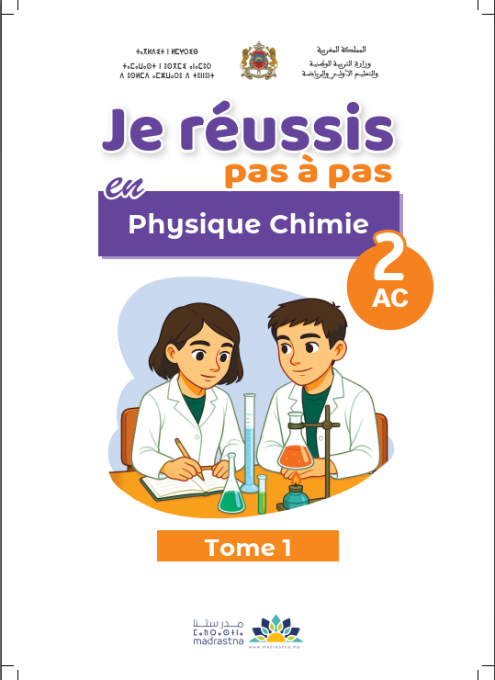







Matériel nécessaire

Slide 4
Orientations didactiques
Avant de corriger les exercices de consolidation correspondant à chaque tâche, l’enseignant·e rappelle la procédure de résolution en faisant participer les élèves. Ces derniers complètent les espaces en pointillés qui s’affichent sur les diapositives.
Lors de la correction d’un exercice, l’enseignant·e sollicite la participation active des élèves, en choisissant deux ou trois au hasard pour répondre à chaque question, tout en les invitant à expliciter leur raisonnement.
L’enseignant·e veille à fournir un feed-back immédiat et précis afin de corriger les erreurs conceptuelles ou procédurales et de renforcer les acquis.
Le tableau est utilisé pour expliciter les explications, et l’enseignant·e peut recourir à l’alternance linguistique si nécessaire, afin de favoriser la compréhension de tous les élèves.
Si, après avoir corrigé les exercices de consolidation, il reste du temps, l’enseignant·e peut passer à la correction des défis.

Slide 5


Activité rituelle
3 min

Slide 6
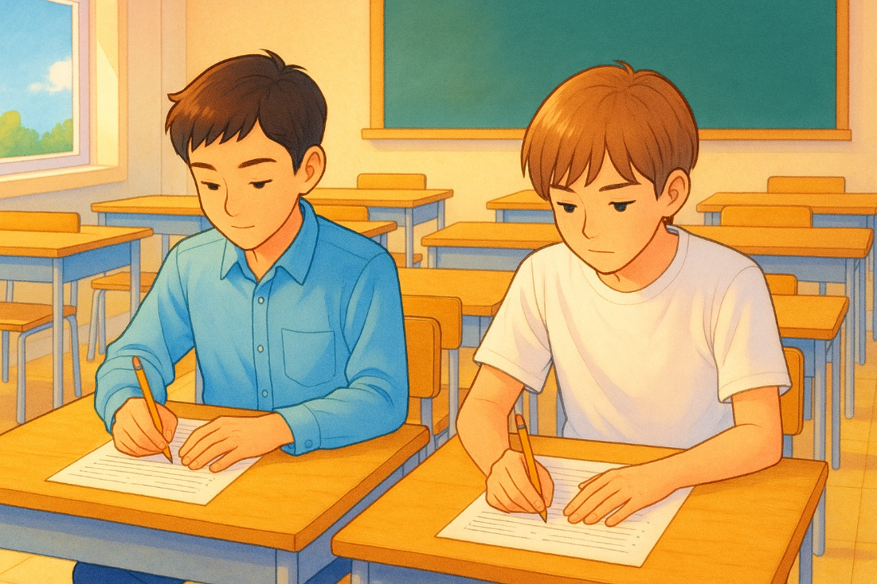
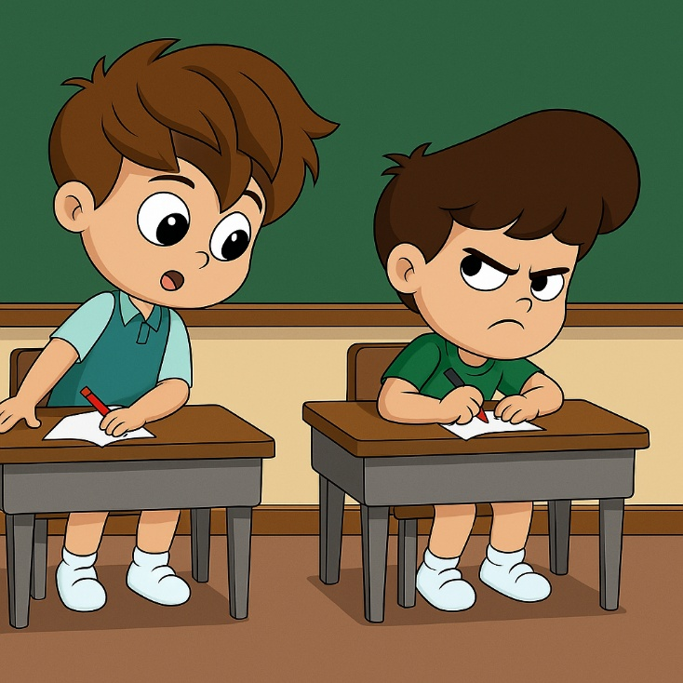
Observez ces images : à votre avis, quel comportement négatif met-elle en évidence ?
L’enseignant.e fait participer les élèves pour qu’ils expriment ce qu’ils comprennent de l’image.
Le vrai courage, c’est
Travailler sans tricher
Je triche parce que
personne ne me regarde.

Slide 7

Le comportement négatif met en évidence est la triche.
L’enseignant.e fait participer les élèves pour qu’ils expriment ce qu’ils comprennent de l’image.
Le vrai courage, c’est
Travailler sans tricher
Je triche parce que
personne ne me regarde.

Slide 8
Correction des exercices de consolidation
tâche 1

Slide 9

Nous allons commencer par la correction des exercices correspondant à la première tâche de ce chapitre.
Je vous rappelle la tâche principale.
Tracer le rayon réfléchi ou incident en utilisant les lois de la réflexion de la lumière.

Slide 10

Pour réussir cette tâche, vous devez vous rappeler des lois de la réflexion .
L’enseignant.e fait participer les élèves pour compléter les espaces en pointillés.
Lois de la réflexion de la lumière:
même
Les rayons incidents, réfléchis et la normale sont dans un…………………… plan.
égal
=
L’angle d’incidence i est ………. à l’angle de réflexion r: i …… r

Slide 11
Il faut rappeler aussi les étapes à suivre pour tracer un rayon réfléchi ou incident.
L’enseignant.e fait participer les élèves en projetant étape par étape.
Pour tracer le rayon réfléchi ou incident en utilisant les lois de la réflexion,
on procède comme suit:
On trace la normale au miroir au point d’incidence.
On mesure l’angle entre le rayon et la normale.
On applique la loi de la réflexion : l’angle d’incidence est égal à l’angle de réflexion.
On trace le rayon réfléchi symétrique du rayon incident par rapport à la normale.

Slide 12
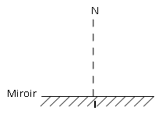
On complète le schéma suivant:
L’enseignant.e fait participer les aélèves pour compléter les espaces en pointillés.
La normale
L’angle d’incidence
i
r
L’angle de réflexion
Le rayon incident
Le rayon réfléchi
Miroir

Slide 13
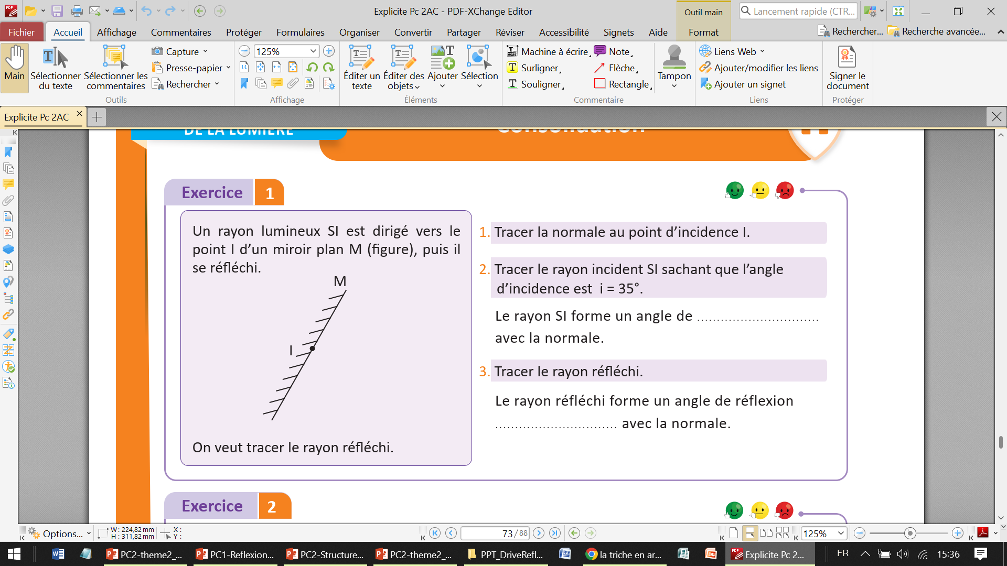
Commençons par exercice1 page 73 .
L’enseignant·e désigne au hasard des élèves pour répondre, pas à pas, aux questions de l’exercice, en explicitant leur raisonnement avant d’afficher la réponse correcte sur la diapositive.
35°
S
35°
35°
35°

Slide 14
Correction des exercices de consolidation
tâche 2

Slide 15
Passons maintenant à la correction des exercices correspondant à la deuxième tâche de ce chapitre.
Je vous rappelle la tâche principale.
Utiliser les lois de la réflexion de la lumière pour construire l’image d’un point par un miroir plan

Slide 16
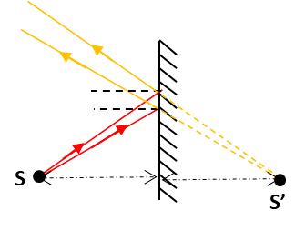
Pour réussir cette tâche, vous devez vous rappeler les caractéristiques de l’image du point lumineux.
L’enseignant.e fait participer les élèves pour compléter les espaces en pointillés.
L’image S’ est symétrique à l’objet S par rapport au miroir: l’objet et son image sont à la………………. distance du miroir.
L’image S’ n’est pas réelle, elle est ………………...
même
virtuelle

Slide 17
Il faut aussi se rappeler des étapes pour la construction de l’image d’un point lumineux par un miroir plan.
L’enseignant.e fait participer les élèves en projetant étape par étape.
Pour construire l’image d’un point lumineux par un miroir plan,on procède comme suit:
On choisi deux points d’incidence sur le miroir et on trace les normales au miroir .
On trace deux rayons incidents aux deux points d’incidence choisis.
On trace les rayons réfléchis correspondant en appliquant les lois de la réflexion.
On prolonge les deux rayons réfléchis et leur intersection correspond à l’image du point lumineux.

Slide 18
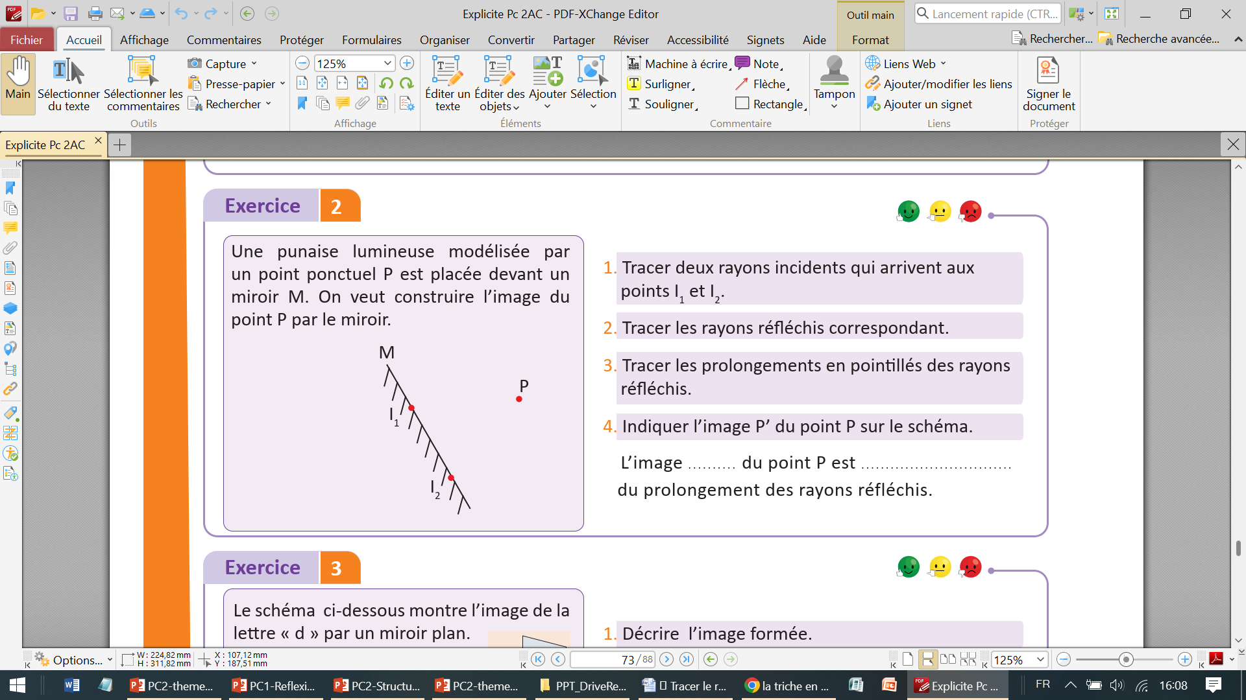
Corrigeons ensemble l’exercice 2 page 73.
L’enseignant·e désigne au hasard des élèves pour répondre, pas à pas, aux questions de l’exercice, en explicitant leur raisonnement avant d’afficher la réponse correcte sur la diapositive.
P’
P’
l’intersection

Slide 19
Correction des exercices de consolidation
tâche 3
17 min

Slide 20
Nous arrivons à la correction des exercices correspondant à la troisième tâche de ce chapitre.
Je vous rappelle la tâche principale.
Expliquer la formation de l’image d’un objet par un miroir plan.

Slide 21

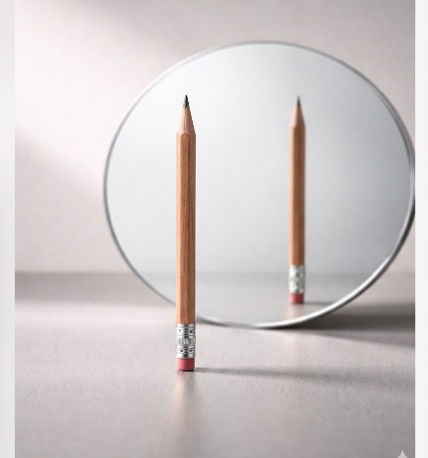
Pour réussir cette tâche, vous devez vous rappeler les caractéristiques de l’image d’un objet par un miroir plan.
L’enseignant.e fait participer les élèves pour compléter les espaces en pointillés.
B
B’
A
A’
d
d
L’objet AB et son image A’B’ sont à la…………… distance du miroir.
L’image A’B’ est …………………...
L’image A’B’ a la ……………. taille que l’objet AB.
même
virtuelle
même

Slide 22
Il faut aussi se rappeler des étapes pour la construction de l’image d’un point lumineux par un miroir plan.
L’enseignant.e fait participer les élèves en projetant étape par étape.
Pour construire l’image d’un objet par un miroir plan,je procède comme suit:
1
On trace des rayons incidents .
2
On trace les rayons réfléchis correspondant en appliquant les lois de la réflexion.
3
Je prolonge les rayons réfléchis et leur intersection correspond aux points de l’image.

Slide 23
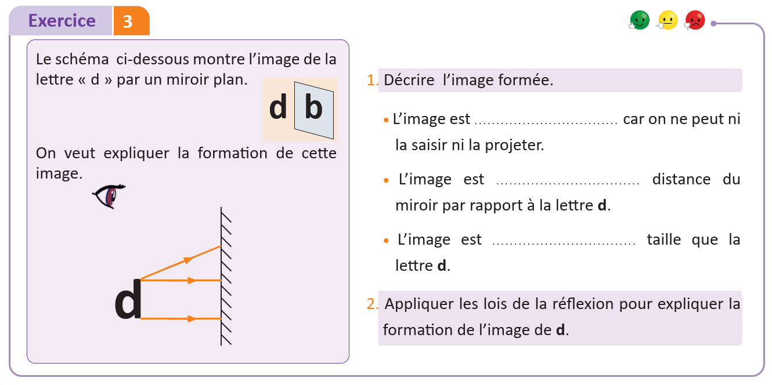
Corrigeons ensemble l’exercice 3 page 73.
L’enseignant·e désigne au hasard des élèves pour répondre, pas à pas, aux questions de l’exercice, en explicitant leur raisonnement avant d’afficher la réponse correcte sur la diapositive.
virtuelle
à égale
de même
b

Slide 24
Correction des exercices des défis

Slide 25
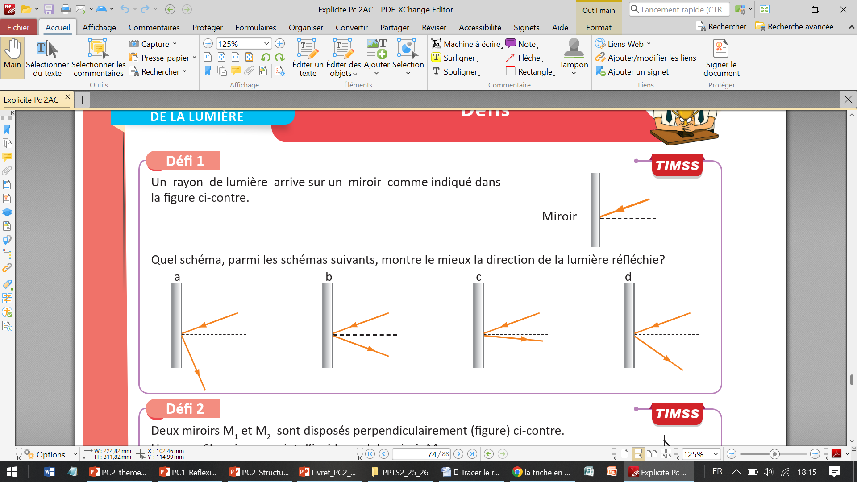
Faisons maintenant ensemble la correction de l’exercice défi1, page 74.
L’enseignant·e désigne au hasard des élèves pour répondre, pas à pas, aux questions de l’exercice, en explicitant leur raisonnement avant d’afficher la réponse correcte sur la diapositive.
X

Slide 26
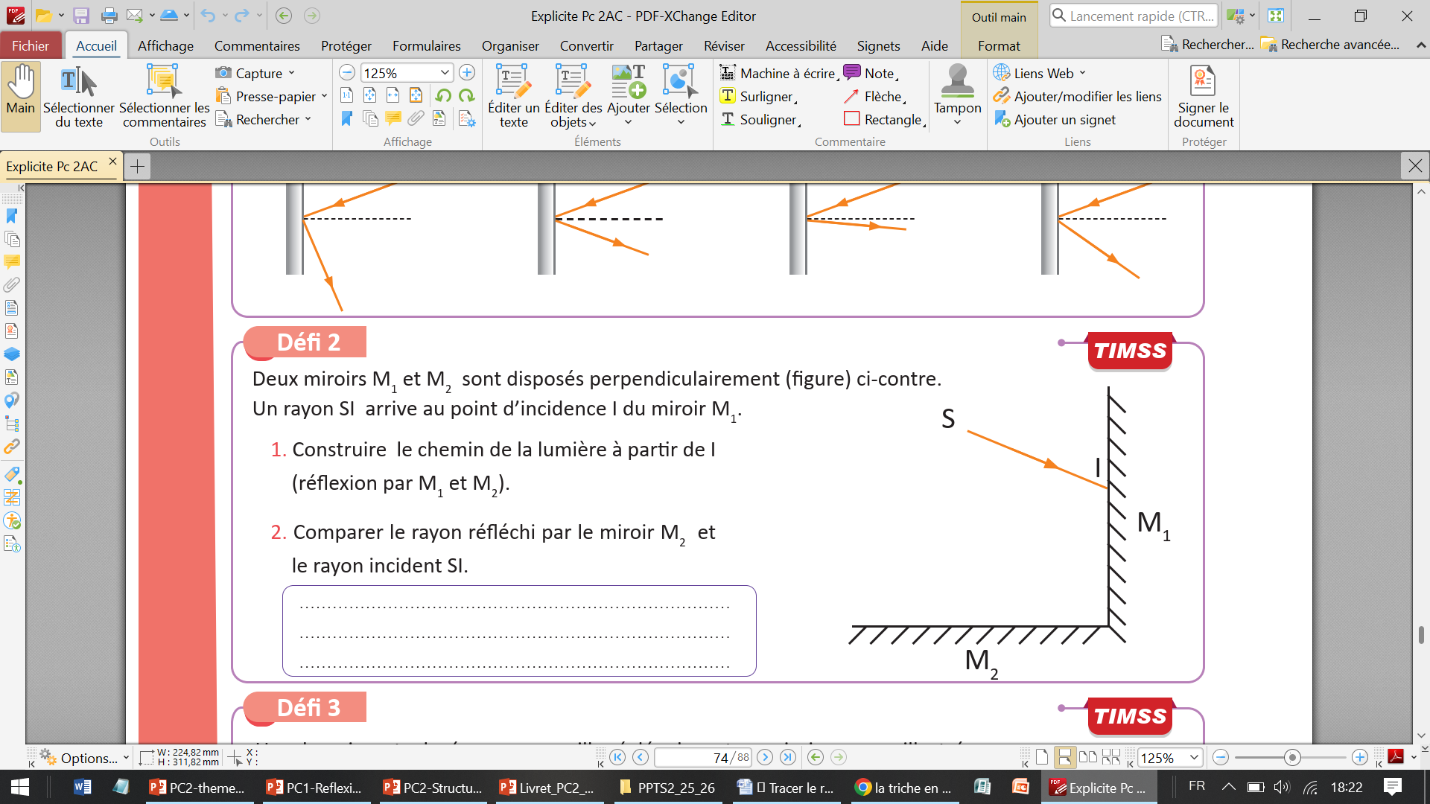
Faisons maintenant ensemble la correction de l’exercice défi2, page 74.
L’enseignant·e désigne au hasard des élèves pour répondre, pas à pas, aux questions de l’exercice, en explicitant leur raisonnement avant d’afficher la réponse correcte sur la diapositive.
Ils sont parallèles

Slide 27
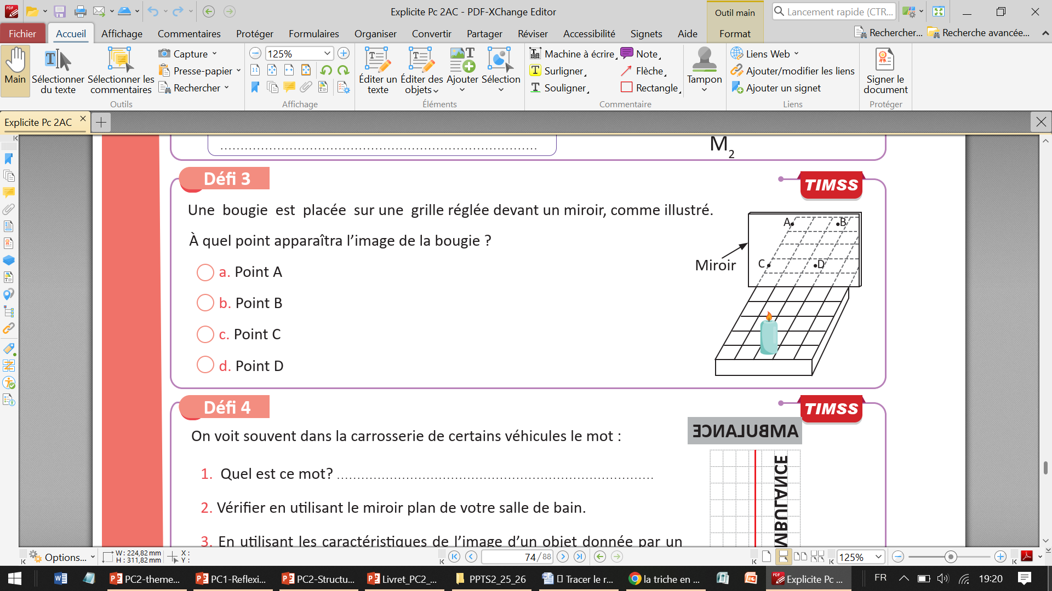
Faisons maintenant ensemble la correction de l’exercice défi3, page 74.
L’enseignant·e désigne au hasard des élèves pour répondre, pas à pas, aux questions de l’exercice, en explicitant leur raisonnement avant d’afficher la réponse correcte sur la diapositive.
X

Slide 28
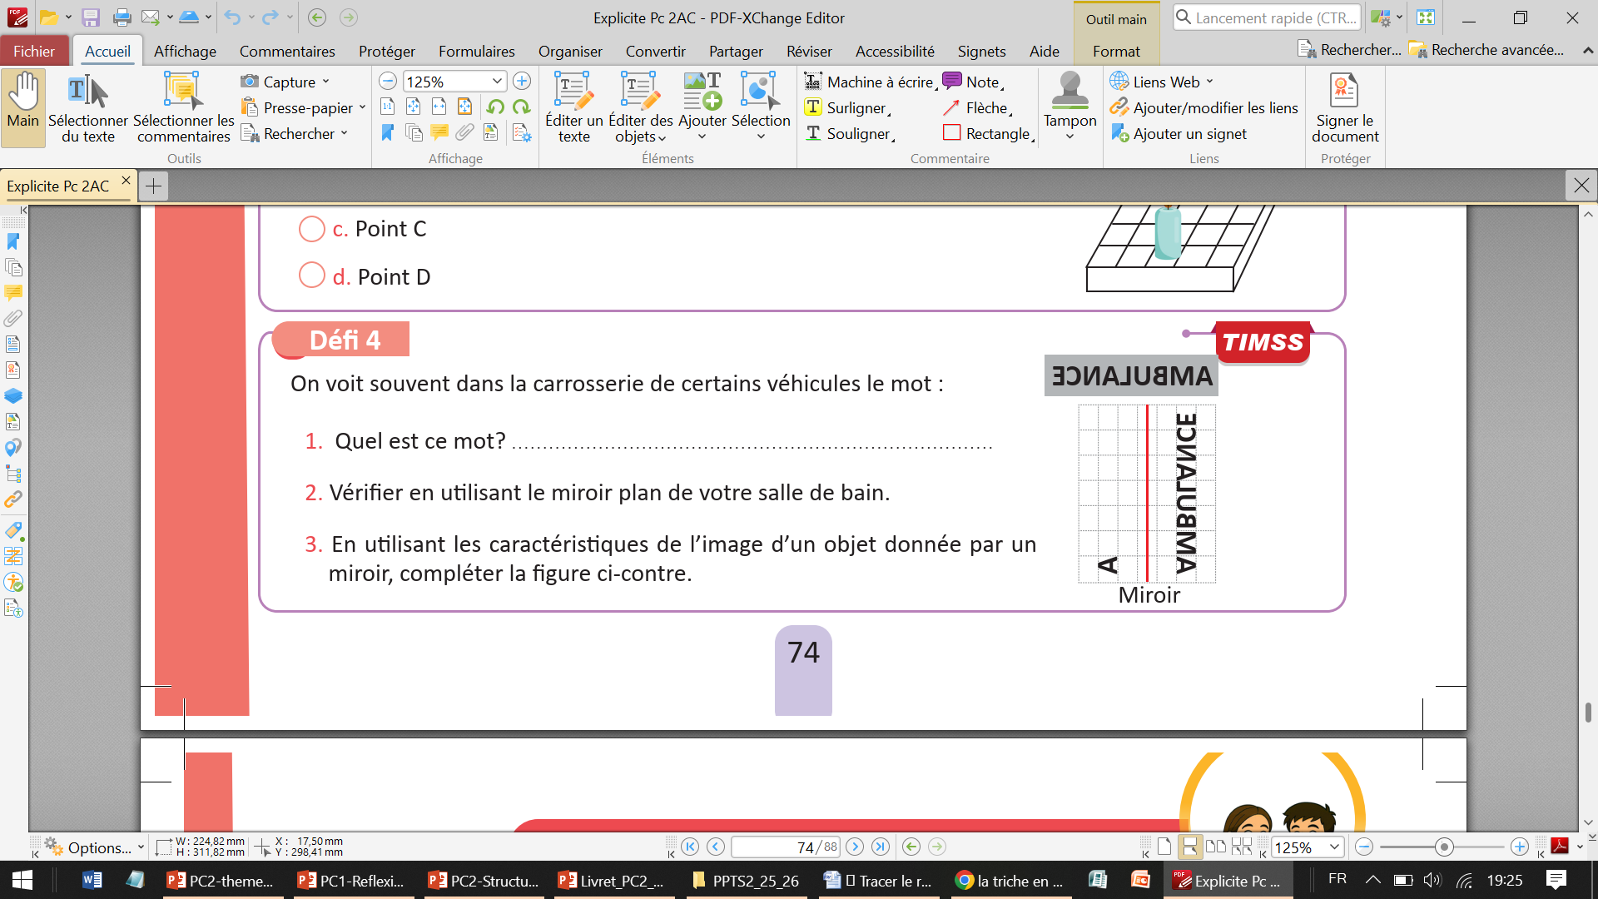
Faisons maintenant ensemble la correction de l’exercice défi4, page 74.
L’enseignant·e désigne au hasard des élèves pour répondre, pas à pas, aux questions de l’exercice, en explicitant leur raisonnement avant d’afficher la réponse correcte sur la diapositive.
AMBULANCE
M B ULANCE

Slide 29

Fin de la séance

